Slide 1

第一节 数学期望
一、数学期望的概念
二、数学期望的性质
三、随机变量函数的数学期望
四、小结

Slide 2






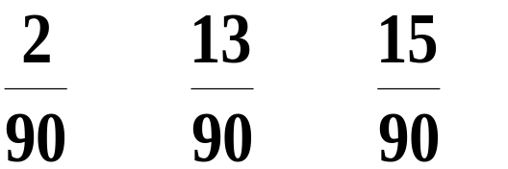
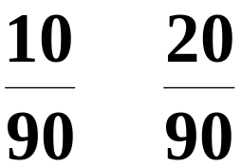

引例 射击问题
设某射击手在同样的条
件下,瞄准靶子相继射击90次,
(命中的环数是一个随机变量).
射中次数记录如下
命中环数 k
命中次数
频率
试问:该射手每次射击平均命中靶多少环?

Slide 3

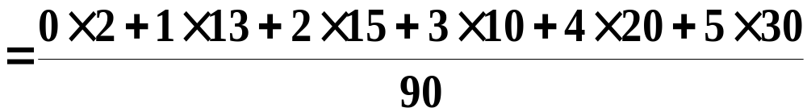
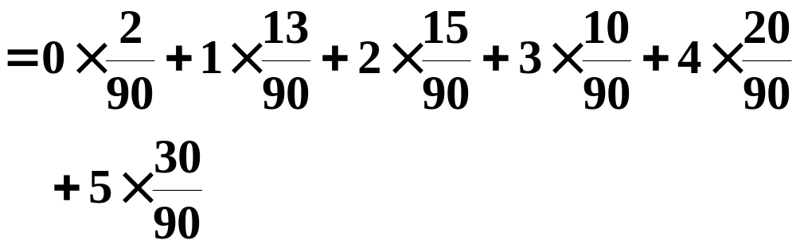
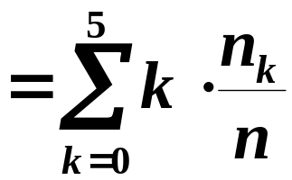

解
平均射中环数
设射手命中的环数为随机变量 Y .

Slide 4

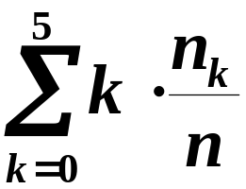
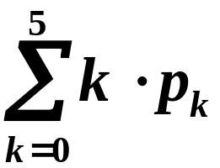

平均射中环数
频率随机波动
随机波动
“平均射中环数”的稳定值
随机波动
稳定值
“平均射中环数”等于
射中环数的可能值与其概率之积的累加

Slide 5

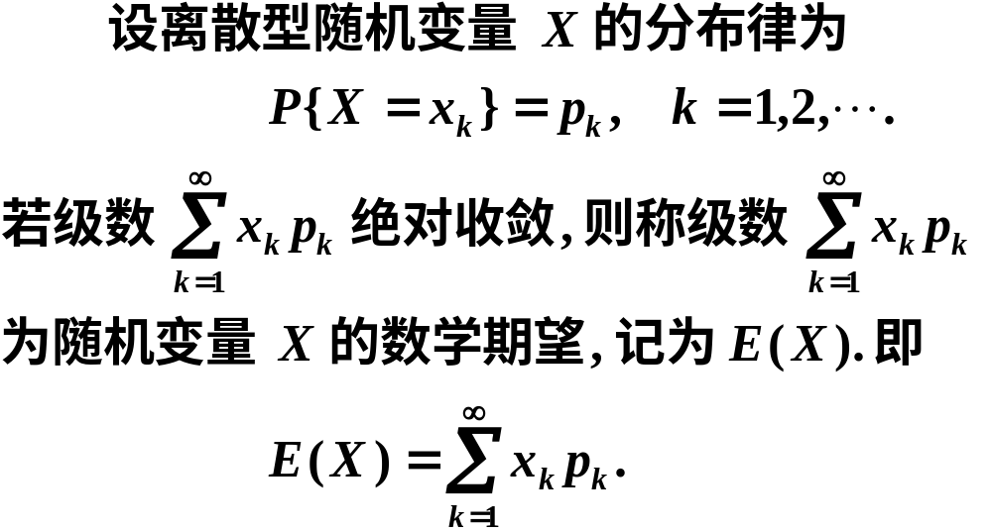
1. 离散型随机变量的数学期望

Slide 6
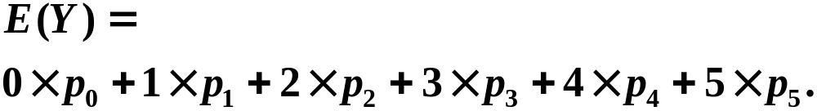
射击问题
“平均射中环数”应为随机变量Y 的数学期望

Slide 7
关于定义的几点说明
(1) E(X)是一个实数,而非变量,它是一种加
权平均, 它从本质上体现了随机变量 X 取可能值的真正的平均值, 也称均值.
(2) 级数的绝对收敛性保证了级数的和不
随级数各项次序的改变而改变 , 之所以这样要
求是因为数学期望是反映随机变量X 取可能值
的平均值,它不应随可能值的排列次序而改变.

Slide 8





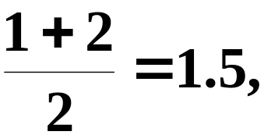





假设
随机变量 X 的算术平均值为
它从本质上体现了随机变量X 取可能值的平均值.
当随机变量 X 取各个可能值是等概率分布时 , X
的期望值与算术平均值相等.

Slide 9









实例1 谁的技术比较好?
甲射手
乙射手
试问哪个射手技术较好?

Slide 10
解
故甲射手的技术比较好.

Slide 11








实例2 发行彩票的创收利润
某一彩票中心发行彩票 10万张, 每张2元. 设头等奖1个, 奖金 1万元, 二等奖2个,奖金各 5 千元;三等奖 10个, 奖金各1千元; 四等奖100个, 奖金各100元; 五等奖1000个, 奖金各10 元.每张彩票的成本费为 0.3 元, 请计算彩票发行单位的创收利润.
解
设每张彩票中奖的数额为随机变量X,
则

Slide 12
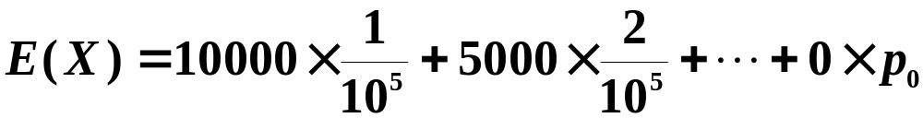



每张彩票平均能得到奖金
每张彩票平均可赚
因此彩票发行单位发行 10 万张彩票的创收利润为

Slide 13





实例3 如何确定投资决策方向?
某人有10万元现金，想投资于某项目，预估成功的机会为 30%，可得利润8万元 ， 失败的机会为70%，将损失 2 万元．若存入银行，同期间的利率为5% ，问是否作此项投资?
解
设 X 为投资利润，则
存入银行的利息:
故应选择投资.

Slide 14
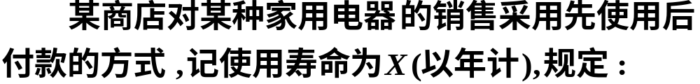
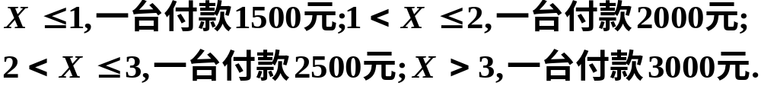
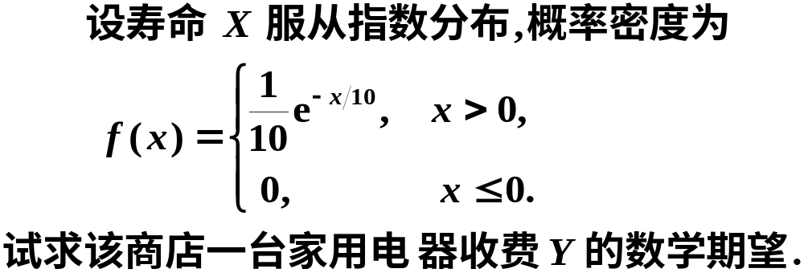
实例4 商店的销售策略

Slide 15
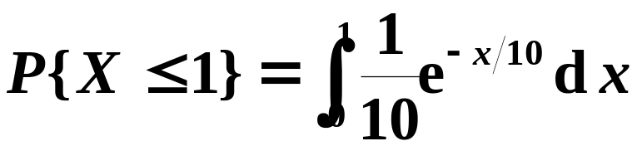


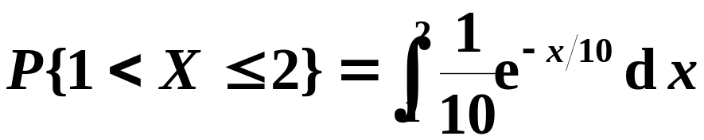


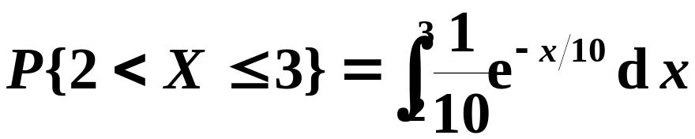

解

Slide 16
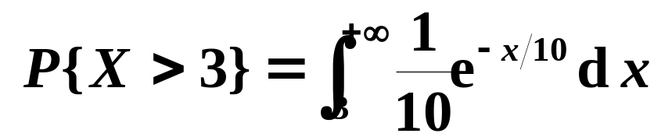









Slide 17
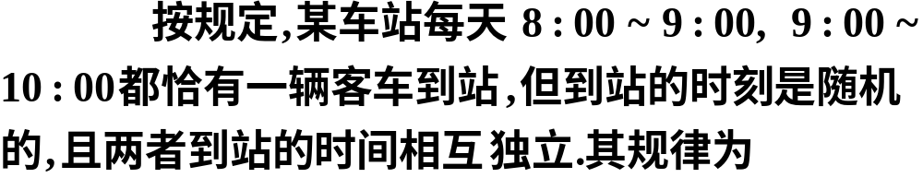

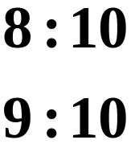
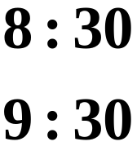
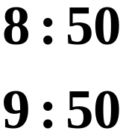



实例5
到站时刻
概率

Slide 18






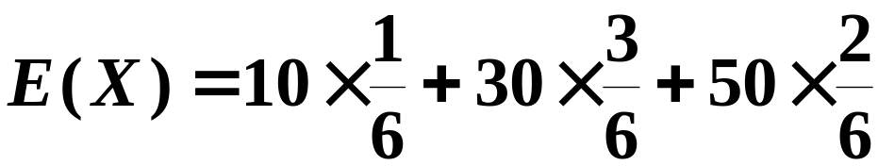

解

Slide 19



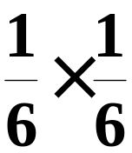
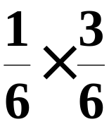
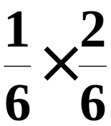

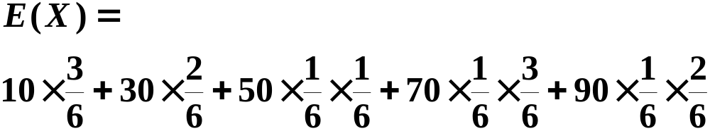


Slide 20
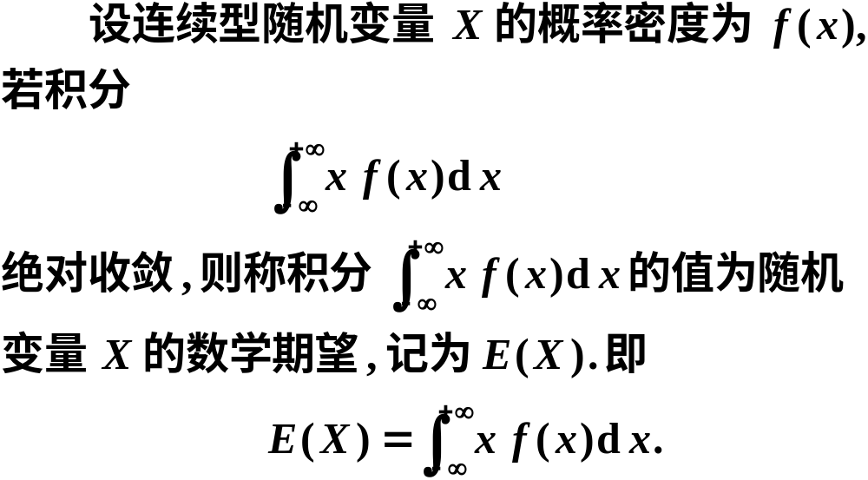
2.连续型随机变量数学期望的定义

Slide 21
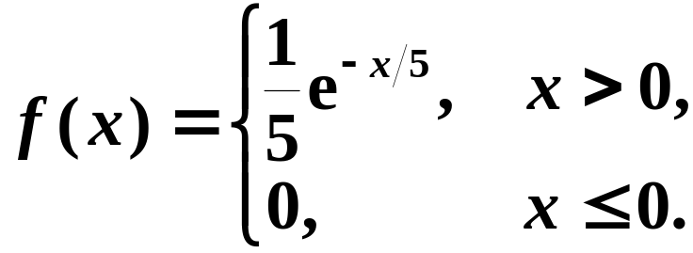
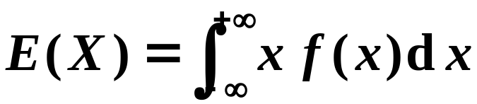
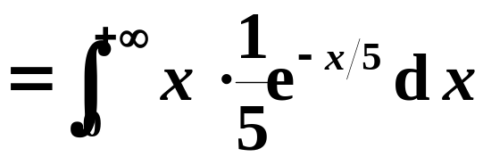

实例6 顾客平均等待多长时间?
设顾客在某银行的窗口等待服务的时间
X(以分计)服从指数分布,其概率密度为
试求顾客等待服务的平均时间?
解
因此, 顾客平均等待5分钟就可得到服务.

Slide 22



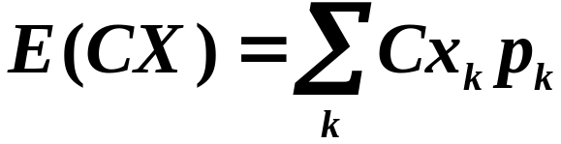
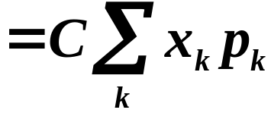




二、数学期望的性质
1. 设 C 是常数, 则有
证明
2. 设 X 是一个随机变量,C 是常数, 则有
证明
例如

Slide 23

3. 设 X, Y 是两个随机变量, 则有
4. 设 X, Y 是相互独立的随机变量, 则有
说明 连续型随机变量 X 的数学期望与离散型随机变量数学期望的性质类似.

Slide 24
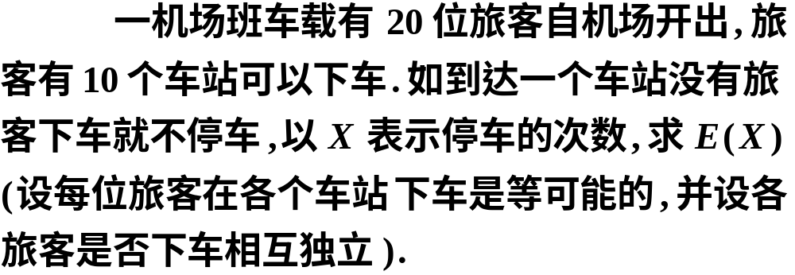


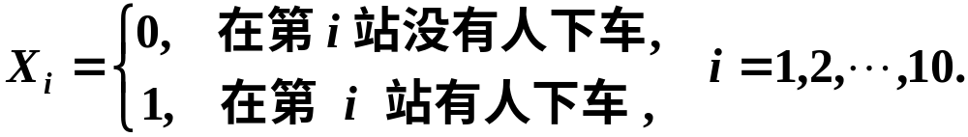

实例7
解

Slide 25
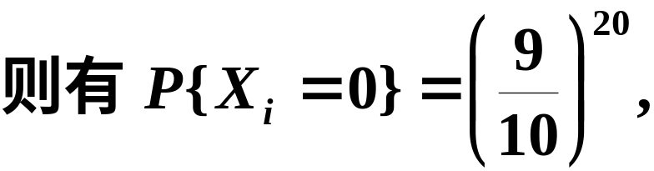
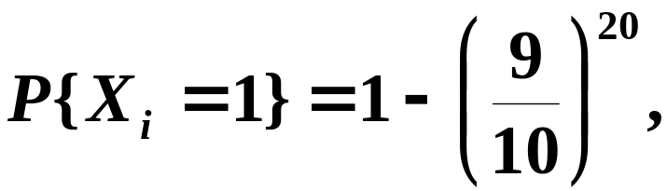

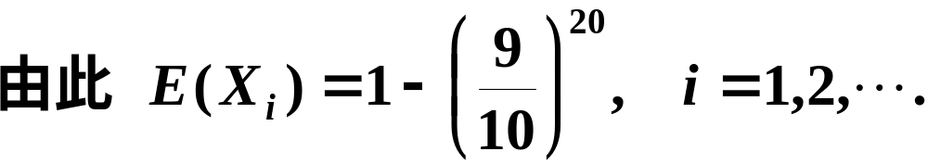
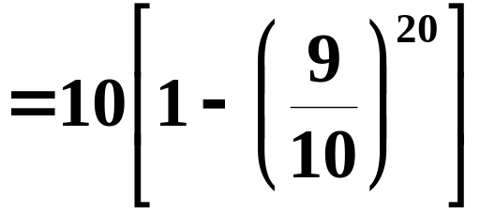


Slide 26











三、随机变量函数的数学期望
1. 离散型随机变量函数的数学期望
设随机变量 X 的分布律为
解

Slide 27

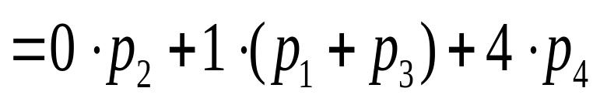
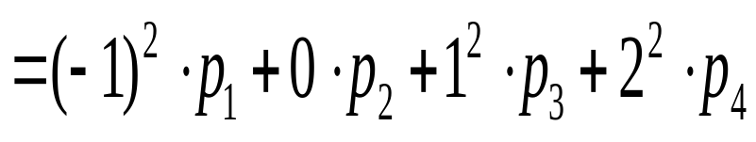
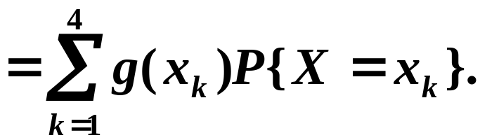
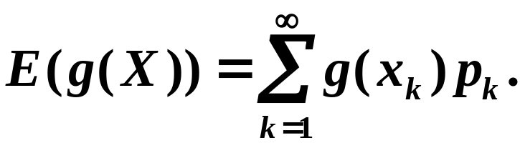
则有
因此离散型随机变量函数的数学期望为
若 Y=g(X), 且
则有

Slide 28
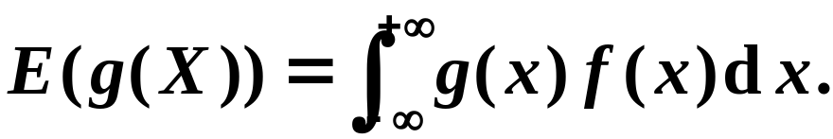
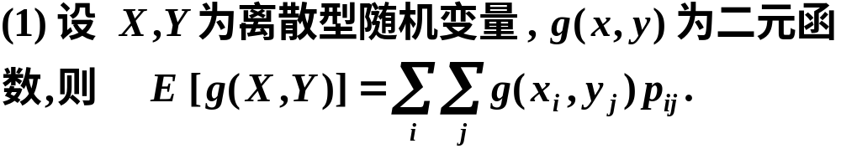
2. 连续型随机变量函数的数学期望
若 X 是连续型的,它的分布密度为 f (x) , 则
3. 二维随机变量函数的数学期望

Slide 29
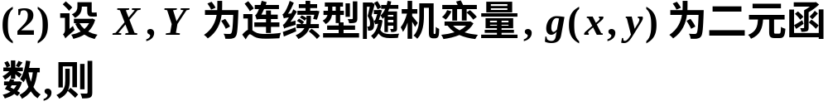
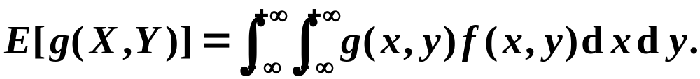

Slide 30











实例8 设 ( X , Y ) 的分布律为
解

Slide 31



















由于

Slide 32
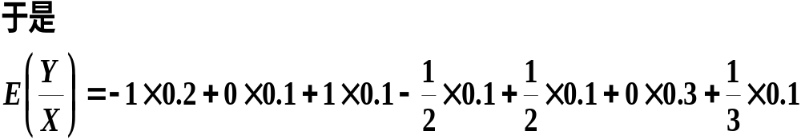
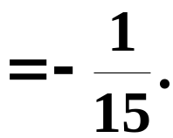













Slide 33
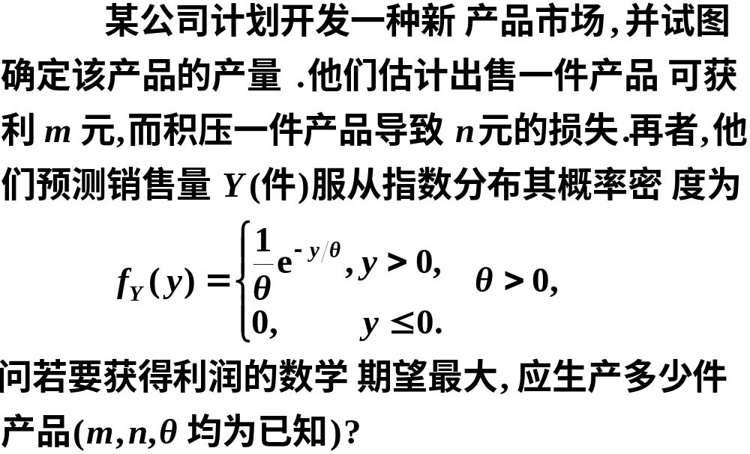
实例9

Slide 34







解

Slide 35




Slide 36



Slide 37



Slide 38


Slide 39

四、小结
数学期望是一个实数, 而非变量,它是一种加权平均, 与一般的平均值不同,它从本质上体现了随机变量 X 取可能值的真正的平均值.
2. 数学期望的性质

